Slide 1
Семинар-консультация
«От 1-го к 4-му:
идем к метапредметным результатам

Slide 2
В основе стандарта лежит системно-деятельностный подход
Системно-деятельностный подход - это подход, при котором в учебном процессе главное место отводится активной и разносторонней, в максимальной степени самостоятельной познавательной деятельности школьника.

Slide 3
Формирование базовых логических действий
Выявите существенные признаки объектов (явлений)
Охарактеризуйте существенные признаки объектов (явлений)
Установите существенный признак классификации
Установите основание для обобщения и сравнения
Выявите закономерности и противоречия в фактах, данных и наблюдениях
Предложите критерии для выявления закономерностей и противоречий
Выявите дефициты информации, необходимой для решения поставленной задачи
Выявите причинно-следственные связи при изучении явлений и процессов
Сделайте выводы на основе умозаключений
Сформулируйте гипотезы о взаимосвязях
Выберите способ решения учебной задач

Slide 4
Формирование базовых исследовательских действий
Сформулируйте проблемный вопрос, направленный на поиск ответа
Сформулируйте вопрос, фиксирующий противоречие между реальным и желательным состоянием ситуации, объекта
Сформулируйте гипотезу, истинность которой можно проверить в ходе исследования
Составьте план проведения исследования
Проведите несложное исследование (эксперимент) по установлению особенностей объекта изучения
Оцените достоверность информации, полученной в ходе исследования (эксперимента)
Сформулируйте выводы по результатам проведенного исследования (эксперимента)
Спрогнозируйте возможное развитие процессов, событий и их последствия в аналогичных или сходных ситуациях

Slide 5
Формирование умений работы с информацией
Примените различные методы (инструменты, запросы) при поиске искомой информации
Выберите (проанализируйте, систематизируйте, интерпретируйте) информацию различных видов и форм представления
Найдите аргументы(подтверждающие/ опровергающие идею, версию) в различных информационных источниках
Выберите оптимальную форму представления информации
Проиллюстрируйте решаемые задач схемами, диаграммами
Оцените надежность информации по критериям
Сформулируйте критерии для оценки надежности информации

Slide 6
Формирование умения общаться
Сформулируйте суждение в соответствии с целями и условиями общения
Выразите устно (письменно) свою точку зрения
Проведите переговоры
Распознайте, какие эмоции выражает собеседник
Распознайте предпосылки конфликтных ситуаций
Сформулируйте свои возражения собеседнику в корректной форме
Задайте вопросы по существу обсуждаемой темы
Выскажите идеи, нацеленные на решение задач
Сопоставьте свои суждения с суждениями других участников диалога
Публично представьте результаты выполненной работы
Выберите формат выступления, учитывая особенности аудитории

Slide 7
Формирование умения осуществлять совместную деятельность
Обоснуйте необходимость применения групповых форм взаимодействия при решении поставленной задачи
Спланируйте организацию совместной работы, распределите роли, обсудите процесс и результат совместной работы
Проявите готовность руководить, выполнять поручения, подчиняться
Оцените качество своего вклада в решение общей задачи по критериям
Сравните результаты с исходной задачей и вклад каждого члена команды в достижение результатов

Slide 8
Формирование умения самоорганизации, самоконтроля
Задания по формированию умений самоорганизации
Выявите проблему, возникающую при решении жизненных/учебных ситуаций
Выберите способ решения учебной задачи с учетом ресурсов и собственных возможностей
Составьте и аргументируйте алгоритм решения учебной задачи

Slide 9
Формирование умения самоорганизации, самоконтроля
Задания по формированию умений самоконтроля
Дайте оценку ситуации и предложите план ее изменения
Адаптируйте учебную задачу к новым условиям
Объясните причины достижения/недостижения результатов деятельности
Дайте оценку приобретенному опыту, найдите его позитивные стороны
Внесите коррективы в деятельность на основе новых обстоятельств
Оцените соответствие полученного результата цели и условиям

Slide 10
Формирование эмоционального интеллекта, умений принятия себя и других
Задания по формированию эмоционального интеллекта
Выявите и проанализируйте причины собственных эмоций и эмоций другого человека
Поставьте себя на место другого человека, поймите мотивы и намерения другого
Регулируйте выражения отрицательных и положительных эмоций

Slide 11
Формирование эмоционального интеллекта, умений принятия себя и других
Задания по формированию умений принятия себя и других
Отнеситесь человеку, к другому его мнению осознанно
Признайте свое право и право другого на ошибку
Примите себя и других, не осуждая
Осознайте невозможность все контролировать

Slide 12
«Правописание
безударных личных окончаний глаголов
настоящего и будущего времени»
Автор работы Косич Н.Ю.

Slide 13
Актуализация
Задание №1 Ответьте на вопросы в парах
1. На какие две группы можно разделить глаголы?
(сов.вид и несов. вид; I и II спряжение)
2. Про какие формы глаголов вы слышали?
(неопределенная, личная)
3. По какой форме мы научились определять спряжение глаголов?
(по личной форме глаголов)
4. Как вы уже умеете определять спряжение глаголов по личной форме?
(смотрим на личные окончания глаголов)

Slide 14
Актуализация
Цель: распознавание спряжения глаголов по:
- ударному личному окончанию;
четкому проговариванию личного окончания глагола;
уже написанному личному окончанию глагола.

Slide 15
Актуализация
Задание №2 Определите спряжение глаголов по
личному окончанию. Распределите глаголы в два
столбика
(слова записаны на карточках, дети крепят магнитами на доску)
I спряжение
II спряжение
ценим
слышите
учат
говорит
клеят
думаешь
отвечаем
делают
убирают
слушаете
помогаем
дружим

Slide 16
Актуализация
Задание №2
Проверка
I спряжение
II спряжение
думаешь
учат
слушаете
слышите
отвечаем
клеят
помогаем
ценим
убирают
говорит
дружим
делают

Slide 17
Актуализация
Задание №3 Ответьте на вопросы
Какую особенность имеют личные окончания I спряжения?
Какую особенность имеют личные окончания II спряжения? (Проверка по записи на доске)
Задание №4 Работа в группах
Распределите личные окончания глаголов в два столбика
I спряжение II спряжение
Проверка (взаимопроверка групп друг у друга)

Slide 18
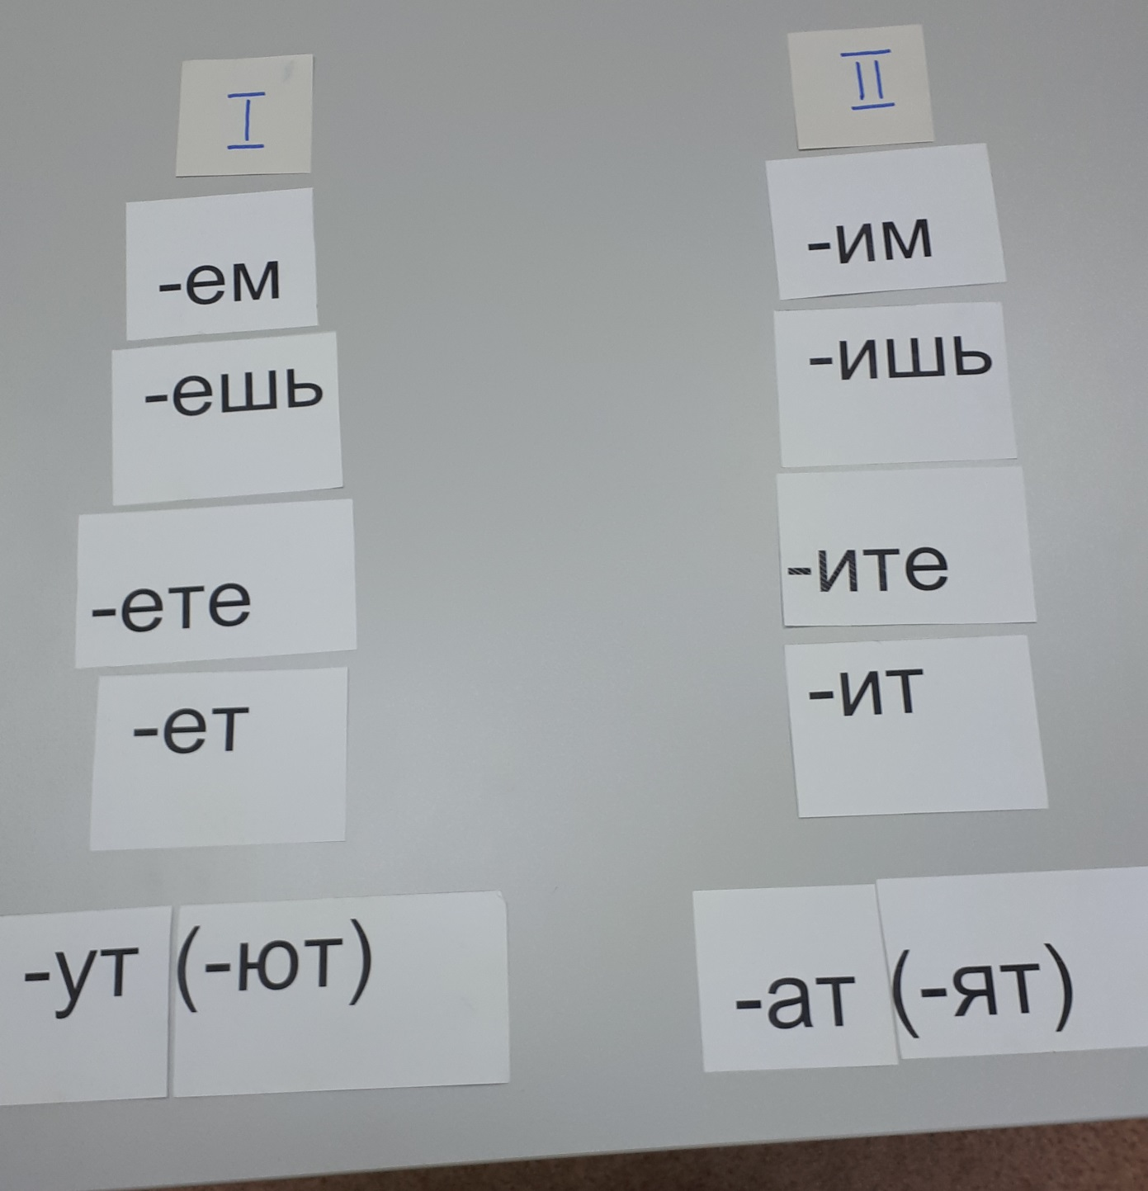

Slide 19
Актуализация
Задание №5 Ответьте на вопрос
Зачем нам нужно это знание?
(Для правильного написания безударного личного окончания глагола с учетом спряжения)

Slide 20
Закрепление навыка написания безударных
личных окончаний по опорным словам
с учетом спряжения
Внимание!
Задания №№6-12 выполняются 3-5 учениками
у доски, остальные на местах.
Задание №6 Напишите слово СВИСТИТ, выделите окончание, определите спряжение, ответьте на вопрос:
Было ли вам трудно написать гласную в окончании глагола?
Нет
Почему?
(Гласная в окончании УДАРНАЯ)

Slide 21
Задание №7 Напишите слово СКУЧАЕТ (четко проговариваю), выделите окончание, определите спряжение, поставьте ударение, ответьте на вопрос:
Что можно сказать о гласной в окончании?
(В окончании безударная гласная)
Что вы знаете о безударных гласных?
(Слабая позиция, ошибкоопасное место)
Было ли трудно написать гласную в окончании глагола?
(Нет)
Почему нет?
(Вы четко проговорили)

Slide 22
Задание №8 Напишите это слово в 1 лице, мн.ч., выделите окончание, поставьте ударение, ответьте на вопросы:
Что вы можете сказать о гласной в окончании глагола?
(Безударная)
Почему же вы не сделали ошибку и написали окончание уверенно? Я ведь не проговаривала ЭТО безударное личное окончание!
(Определили ранее, что глагол I спряжения)
Сделаем вывод
- Для чего нам нужно уметь определять спряжение глаголов по личному окончанию?
Чтобы с опорой на спряжение правильно писать безударные личные окончания глаголов при изменении по лицам (спряжении)

Slide 23
Выход на проблемную ситуацию
Задание №9 Посмотрите на слово ЕХАТЬ
Что вы можете сказать об этом слове?
(Слово стоит в неопределенной форме)
Докажите.
(Слово отвечает на вопрос ЧТО ДЕЛАТЬ и имеет окончание –ТЬ)
Задание №10 Напишите это слово в 1 лице мн.числа.
(Спросить каждого о написании слова)
Вопрос
Почему вы сейчас засомневались и личное безударное окончание написано у всех по-разному?
(Мы не знаем спряжение глагола, нет опоры)

Slide 24
Выход из проблемной ситуации
Правильное написание слова: ЕДЕМ
Кто из вас может объяснить правильность написания безударной гласной в личном окончании глагола?
Какую подсказку вам нужно?
(Спряжение)
Явная информация о спряжении скрыта, опоры нет.
Но можно воспользоваться полученными знаниями.
- Как вы уже умеете определять спряжение?
(По личным окончаниям глаголов)

Slide 25
Задание №11 Воспользуйтесь знаниями и определите спряжение глагола ЕХАТЬ
Они едУТ
I спряжение

Slide 26
Выход на проблемную ситуацию
Задание №12 Посмотрите на слово ПОЛОТЬ
Что вы можете сказать об этом слове?
(Слово стоит в неопределенной форме)
Докажите.
(Слово отвечает на вопрос ЧТО ДЕЛАТЬ и имеет окончание –ТЬ)
Задание №13 Напишите это слово в 1 лице мн.числа.
(Спросить каждого о написании слова)
Вопрос
Почему вы снова засомневались и личное безударное окончание снова написано у всех по-разному? Ведь вы воспользовались знанием.
(Мы не понимаем ОНИ полЯТ или ОНИ полЮТ )

Slide 27
Выход на новую проблемную ситуацию
Знаний не хватает!!!
Осмысление. Открытие нового знания
Задание 14. Ответьте на вопросы
- Что общего в словах ЕХАТЬ, ПОЛОТЬ?
(Глаголы в неопределенной форме)
- На какие вопросы отвечают глаголы неопределенной формы?
(Что делать? Что сделать?)

Slide 28
На доске появляется опора, которой дети будут пользоваться
при выполнении задания № 19.
ВНИМАНИЕ! ВИД – ПОСТОЯННЫЙ ПРИЗНАК ГЛАГОЛА!
Когда ставим глагол в неопределенную форму, ВИД менять НЕЛЬЗЯ!
Н.Ф.
Что делать?
Что сделать?

Slide 29
Продолжение. Открытие нового знания
- Какую тему изучаем?
(Правописание безударных гласных в личных окончаниях глаголов н.в и б.в.)
- Какую подсказку вам надо, чтобы правильно написать безударное личное окончание глаголов?
(Спряжение)
- Вам удалось сразу его определить у слов ЕХАТЬ, ПОЛОТЬ?
(Нет)
- Значит, какова наша цель?
( Научиться определять спряжение у глаголов неопределенной формы)

Slide 30
Слова записаны на доске
мечтать | звонить
таять | лечить
колоть | тащить
тянуть | носить
молчать | дружить
болеть | клеить
покрыть | варить
Задание №15 Посмотрите внимательно на слова. Ответьте на вопросы
Что объединяет все слова? (неопределенная форма глагола)
По какому признаку я их разбила на 2-а столбика?

Slide 31
мечтать | звонить
таять | лечить
колоть | тащить
тянуть | носить
молчать | дружить
болеть | клеить
покрыть | варить
Задание №16 Ответьте на вопрос
Как вы думаете, к какому спряжению будут относиться глаголы неопределенной формы, которые оканчиваются на -ить

Slide 32
 | II
мечтать | звонить
таять | лечить
колоть | тащить
тянуть | носить
молчать | дружить
болеть | клеить
покрыть | варить

Slide 33
 | II
мечтать | звонить
таять | лечить
колоть | тащить
тянуть | носить
молчать | дружить
болеть | клеить
покрыть | варить
Задание №17 Ответьте на вопрос
Что скажете о глаголах первого столбика?

Slide 34
I | II
мечтать | звонить
таять | лечить
колоть | тащить
тянуть | носить
молчать | дружить
болеть | клеить
покрыть | варить

Slide 35
Первичное закрепление.
Закрепляем открытие «нового» знания
Задание №18
Определите спряжение глаголов в неопределенной форме. Распределите в два столбика
(слова записаны на карточках, дети крепят магнитами на доску)
I спряжение
II спряжение
Примерные слова: доверять, ходить, объявлять, укрыть,
подшивать, тянуть, наблюдать, защищать, шагать,
полоть, ловить)
(дети легко справляются с этим заданием)

Slide 36
Применение нового знания
Задание №19 (работа в карточке по заданному алгоритму). Пользуемся опорой (см. слайд 28)
Алгоритм
Прочитайте глагол с безударной гласной в личном окончании: (он) покорм…т.
Задай к этому слову вопрос: он (что сделает?) покормит.
По вопросу определи вид глагола: совершенный вид.
Впиши в таблицу.
Выбери соответствующий вопрос неопределенной формы: что сделать?
Впиши в таблицу.
Ответь на этот вопрос: что сделать? покормить.
Впиши в таблицу.
Посмотри на последние буквы и подчеркни: заканчивается на – ИТЬ.
Определи спряжение, впиши в таблицу: II (второе спряжение).
Вставь безударную гласную в слово: (он) покормИт.

Slide 37
Правописание безударных личных окончаний глаголов
настоящего и будущего времени
№ | Глаголы | Вид | Вопрос (н.ф.) | Неопределенная (начальная) форма | Спряжение
 | (он) покормИт | с.в. | что сделать? | покормить | II
2. | (мы) мечта…м
3. | (ты) куша…шь
4. | (мы) куса…м
5. | (он) кол…т
6. | (ты) наброс…шь
7. | (мы) излуча…м
8. | (она) мысл…т
9. | (вы) куп…те
10. | (она) напода…т
11. | (мы) реша…м
12. | (вы) замороз…те
13. | (ты) свет…шь
14. | (он) реж…т
15. | (вы) излуча…те
16. | (мы) жале…м
17. | (ты) слома…шь
18. | (вы) сверл…те
19. | (он) дума…т
20. | (мы) люб…м
21. | (ты) лов…шь
22. | (вы) пачка…те
23. | (они) молот…т
24. | (ты) ката…шь
25. | (они) чист…т

